Slide 1
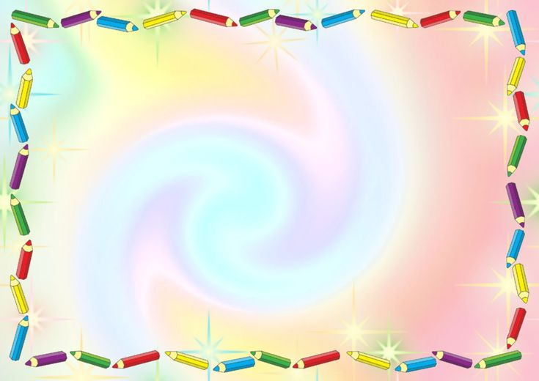
МБДОУ д/с №5 «Родничок» комбинированного вида с. Сарыг-Сеп Дистанционное обучение 2 неделя (с 9 по 13 сентября 2024г.) Средняя группа длительность занятия 20 минут Тема: «Осень. Овощи и фрукты»
Воспитатели: Салчак С.С.
Кундуу Б.Р.
Кужугет К.К.

Slide 2
Уважаемые родители!
Во время деятельности с ребенком,
сделайте пожалуйста фотографии.
Отправить фотографии можно в группу вайбер или лично воспитателю.

Slide 3

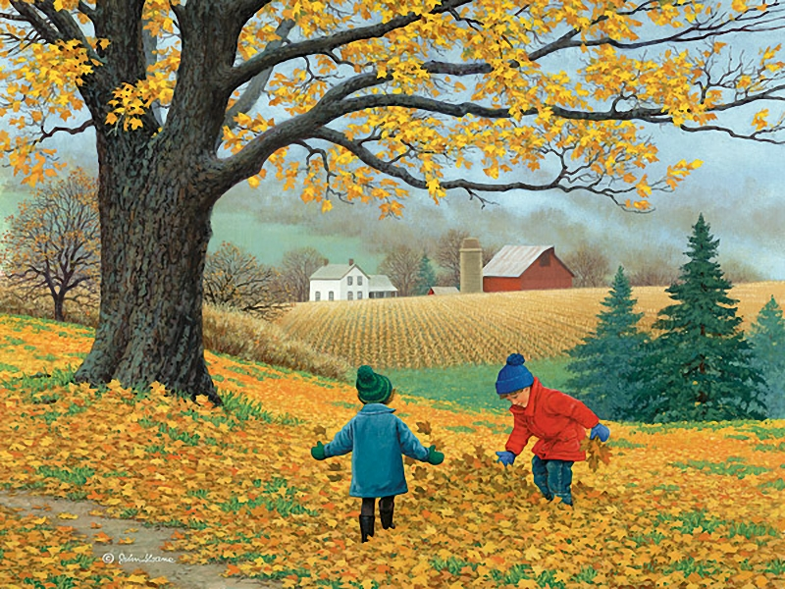
Прочитать стихотворение «Осень»
Если на деревьях
листья пожелтели,
Если в край далекий
птицы улетели,
Если небо хмурое,
Если дождик льется,
Ребята, какое это время года?
Ребенок: - Осень
А, давай поиграем! Я буду задавать
вопросы, а ты отвечай.
Игра « Да или нет».
- Осенью цветут цветы?
- Осенью растут грибы?
- Тучки солнце закрывают?
- Звери норки закрывают?
- Урожай все собирают?
- Птичьи стаи улетают?
- Часто-часто льют дожди?
- Достаем ли сапоги?
- Солнце светит очень жарко?
- Можно детям загорать?
- Ну а что же надо делать?
- Куртки, шапки надевать?

Slide 4
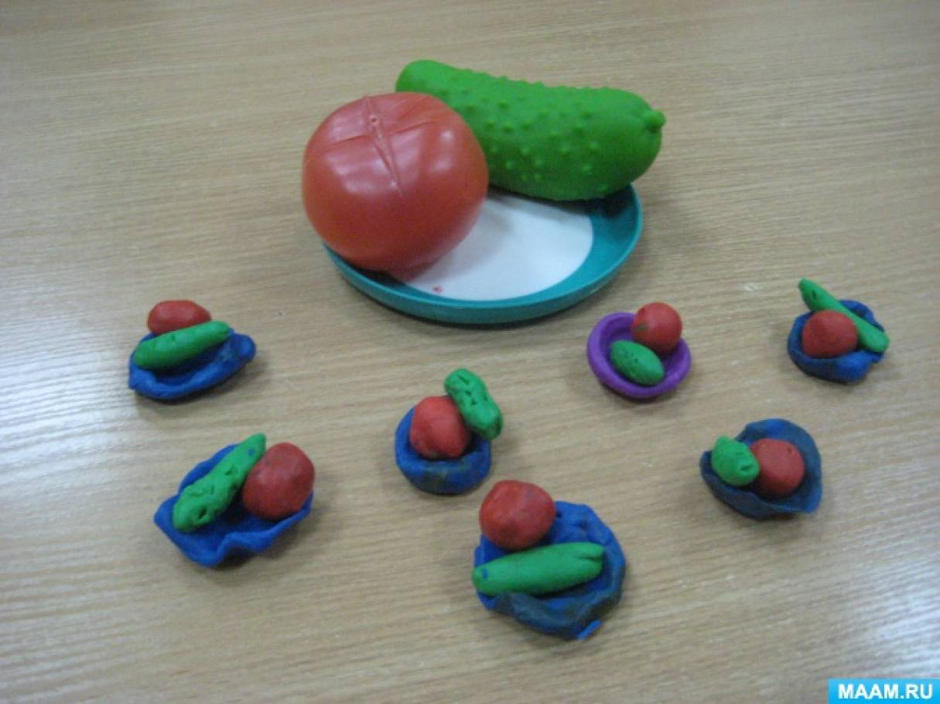
Лепка «Овощи»
Предложить ребенку сделать из пластилина огурец и помидор . Для этого нам понадобится: пластилин зеленого и красного цвета, стек, доска для лепки.

Slide 5
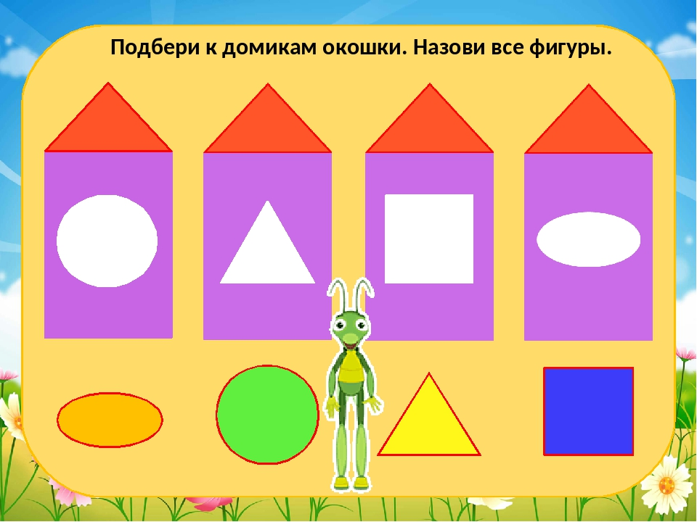

Slide 6
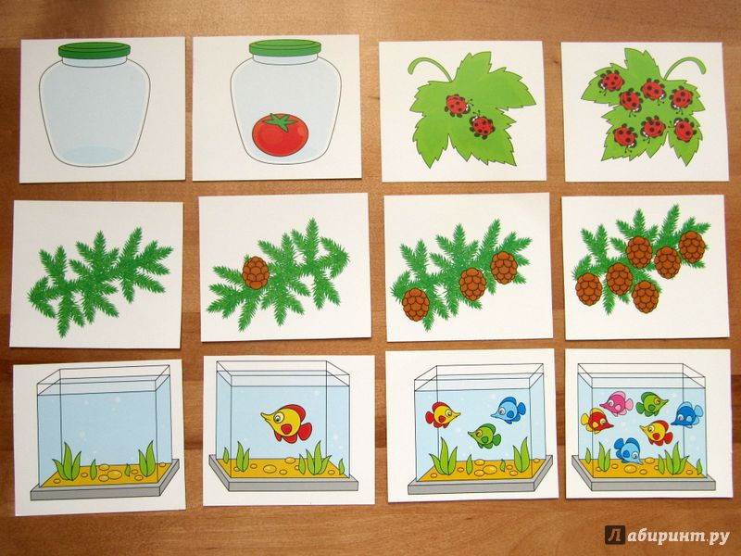
Попросите ребенка показать, где один предмет, много и ни одного.

Slide 7
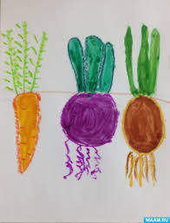
Нарисуем вместе с ребенком овощи.
Нам понадобятся: листок бумаги, восковые мелки, акварель, кисточка, непролевайка и веселое настроение.

Slide 8
СПАСИБО
ЗА ВНИМАНИЕ!

